Slide 1

SISTEMAS DE APOIO À TOMADA DE DECISÃO · TRABALHO AV1
Apoio à Decisão para Campanhas Educativas no Trânsito
Identificando os atributos da gravidade com Árvore de Decisão (entropia)
Base: Sinistros de Trânsito PRF 2025 (dados.gov.br)
Curso de Sistemas de Informação
Notes:
Olá. Este trabalho usa aprendizado de máquina para apoiar o planejamento de
**campanhas educativas de trânsito**. O problema gerencial é direto: campanhas
costumam ser definidas por experiência e estatística geral; aqui a proposta é
orientar a decisão por dados. A pergunta central é: *quais características dos
sinistros estão mais associadas à ocorrência de vítimas e devem ser o foco
prioritário das campanhas?*

Slide 2
O PROBLEMA
Campanhas no escuro vs. decisão por dados
Campanhas educativas de trânsito costumam ser definidas por experiência e estatística geral. Com milhares de registros, a análise manual é inviável — e o órgão quer direcionar recursos pelos padrões reais dos sinistros.
Identificar atributos críticos
o que está ligado à gravidade
Transformar dado em conhecimento
histórico vira política pública
Pergunta central
Apoiar a prevenção
Quais características dos sinistros estão mais associadas à ocorrência de vítimas e devem ser o foco prioritário das campanhas?
decisões estratégicas embasadas
02
Notes:
Olá. Este trabalho usa aprendizado de máquina para apoiar o planejamento de
**campanhas educativas de trânsito**. O problema gerencial é direto: campanhas
costumam ser definidas por experiência e estatística geral; aqui a proposta é
orientar a decisão por dados. A pergunta central é: *quais características dos
sinistros estão mais associadas à ocorrência de vítimas e devem ser o foco
prioritário das campanhas?*

Slide 3
BASE DE DADOS
Sinistros da PRF — 2025
72.529
registros × 30 atributos
84,6%
dos sinistros têm vítimas
10
atributos de contexto no modelo
CSV com separador ';' e latin-1. Alvo: classificacao_acidente → sem vítimas, com vítimas feridas, com vítimas fatais.
03
Notes:
Usei a base da **Polícia Rodoviária Federal** — sinistros agrupados por ocorrência
em 2025, do portal de dados abertos. São **72.529 registros** e 30 atributos, em CSV
com separador ponto e vírgula e codificação latin-1. A variável que descreve o
resultado é a `classificacao_acidente`: sem vítimas, com vítimas feridas, ou com
vítimas fatais.

Slide 4


PREPARAÇÃO DOS DADOS
Alvo binário e cuidado com data leakage
Alvo binário
Sem vazamento
Agrupei feridas + fatais em "Com Vítimas" (1) contra "Sem Vítimas" (0). O que interessa ao gestor é separar o que tem consequência humana do que não tem.
Excluí mortos, feridos e ilesos: são resultado do acidente, não causa. Mantê-los deixaria o modelo trivialmente certo, mas inútil para prevenção.
10 atributos de contexto usados
causa do acidente · tipo de acidente · sentido da via · fase do dia · uso do solo
UF · traçado da via · condição meteorológica · dia da semana · tipo de pista
Categóricas codificadas com LabelEncoder (a árvore particiona por limiares).
04
Notes:
Fiz duas decisões importantes na preparação. **Primeira:** transformei o alvo em
**binário** — "com vítimas" (feridas ou fatais) contra "sem vítimas" — porque o que
interessa ao gestor é distinguir o que tem consequência humana do que não tem.
**Segunda, e mais importante:** removi propositalmente as colunas `mortos`,
`feridos` e `ilesos`. Elas são **resultado** do acidente, não causa; se eu as
deixasse, o modelo acertaria de forma trivial, mas sem valor preditivo — é o que se
chama de **vazamento de informação**. Selecionei então 10 atributos de **contexto**:
causa do acidente, tipo de acidente, dia da semana, fase do dia, condição
meteorológica, tipo e traçado da via, sentido, uso do solo e UF. Como o
scikit-learn exige números, codifiquei as variáveis categóricas com LabelEncoder.

Slide 5
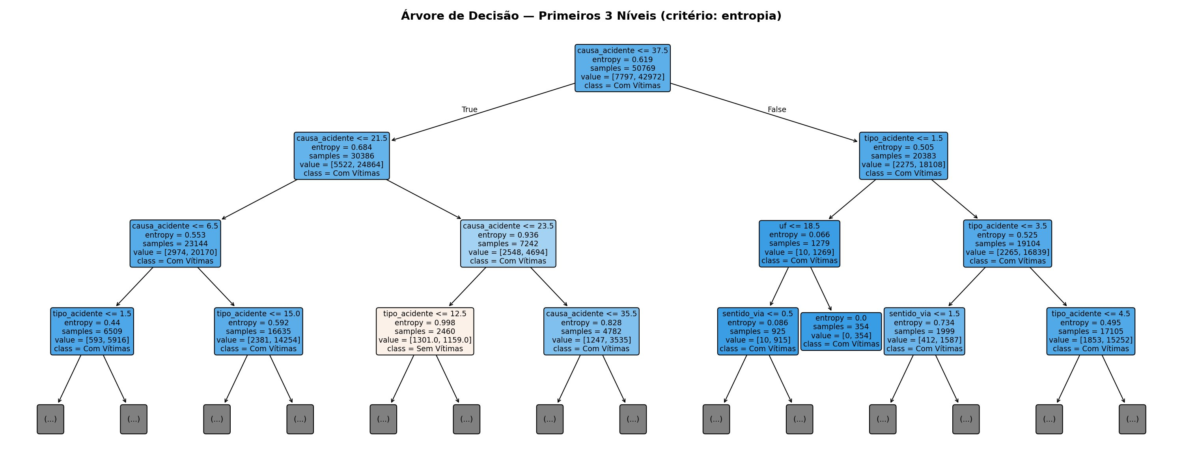
O ALGORITMO
Árvore de Decisão com entropia (ID3/C4.5)
A entropia mede a impureza de um conjunto. A cada nó, a árvore escolhe o atributo de maior ganho de informação — o que mais reduz a incerteza sobre a classe.
criterion
entropy — ganho de informação
max_depth
6 — equilíbrio precisão × leitura
split
70% treino / 30% teste, estratificado
Primeiros níveis da árvore: o topo já divide por causa_acidente.
05
Notes:
O modelo é uma **Árvore de Decisão com critério de entropia**, que implementa o
**ganho de informação** do algoritmo ID3/C4.5. A ideia: a entropia mede a impureza
de um conjunto; a cada nó, a árvore escolhe o atributo que **mais reduz essa
incerteza** sobre a classe alvo. Limitei a profundidade a 6 níveis para equilibrar
capacidade preditiva e interpretabilidade, evitando overfitting. Dividi os dados em
70% treino e 30% teste, com estratificação para manter a proporção das classes.

Slide 6
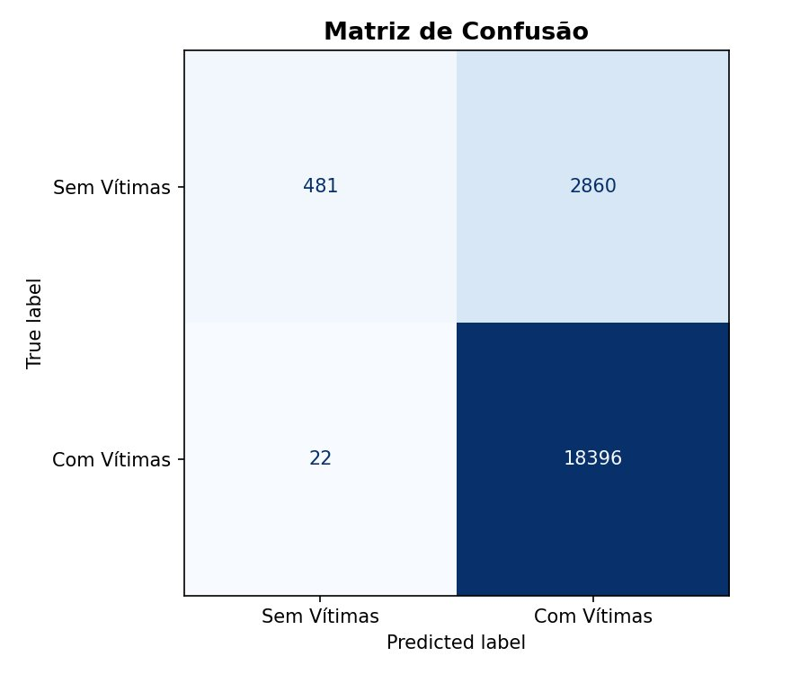
AVALIAÇÃO
Acurácia alta — mas leitura honesta
86,75%
84,6%
acurácia do modelo
baseline: prever sempre "com vítimas"
Ganho real sobre o baseline: só +2 pontos. Acurácia balanceada de apenas 0,57.
Recall "Com Vítimas" ~100% (não deixa passar caso grave)
Recall "Sem Vítimas" só 14% — efeito do desbalanceamento
06
Notes:
*(Mostrar a matriz de confusão.)*
O modelo atingiu **86,75% de acurácia**. Mas é preciso ler esse número com cuidado:
como 84,6% dos acidentes têm vítimas, **prever sempre "com vítimas" já daria 84,6%**.
O ganho real do modelo sobre esse palpite trivial é de apenas **2 pontos**.
A matriz de confusão confirma: ele acerta praticamente todos os casos com vítimas
(recall perto de 100%), mas só identifica 14% dos casos sem vítimas. Isso é efeito
do **desbalanceamento** das classes.
*(Mostrar a tabela do modelo balanceado.)*
Para tratar isso, treinei também uma versão com **pesos balanceados**. Ela troca
acurácia global (cai para 74%) por um recall de "sem vítimas" que sobe de 14% para
**50%**, com acurácia balanceada melhor. No contexto de saúde pública, o modelo
padrão — que raramente deixa passar um caso grave — é defensável; mas mostrar as duas
versões deixa a avaliação mais transparente.

Slide 7

TRANSPARÊNCIA
Modelo balanceado: o trade-off
Treinei uma segunda árvore com class_weight='balanced', que penaliza mais os erros na classe rara. Ela troca acurácia global por uma detecção bem melhor dos casos sem vítimas.
Métrica | Modelo padrão | Modelo balanceado
Acurácia geral | 86,75% | 74,40%
Acurácia balanceada | 0,57 | 0,64
Recall "Sem Vítimas" | 0,14 | 0,50
F1 macro | 0,59 | 0,61
Conclusão
Em ambos os modelos, causa_acidente e tipo_acidente seguem como as features mais importantes — então as recomendações de campanha não mudam.
07
Notes:
*(Mostrar a matriz de confusão.)*
O modelo atingiu **86,75% de acurácia**. Mas é preciso ler esse número com cuidado:
como 84,6% dos acidentes têm vítimas, **prever sempre "com vítimas" já daria 84,6%**.
O ganho real do modelo sobre esse palpite trivial é de apenas **2 pontos**.
A matriz de confusão confirma: ele acerta praticamente todos os casos com vítimas
(recall perto de 100%), mas só identifica 14% dos casos sem vítimas. Isso é efeito
do **desbalanceamento** das classes.
*(Mostrar a tabela do modelo balanceado.)*
Para tratar isso, treinei também uma versão com **pesos balanceados**. Ela troca
acurácia global (cai para 74%) por um recall de "sem vítimas" que sobe de 14% para
**50%**, com acurácia balanceada melhor. No contexto de saúde pública, o modelo
padrão — que raramente deixa passar um caso grave — é defensável; mas mostrar as duas
versões deixa a avaliação mais transparente.

Slide 8
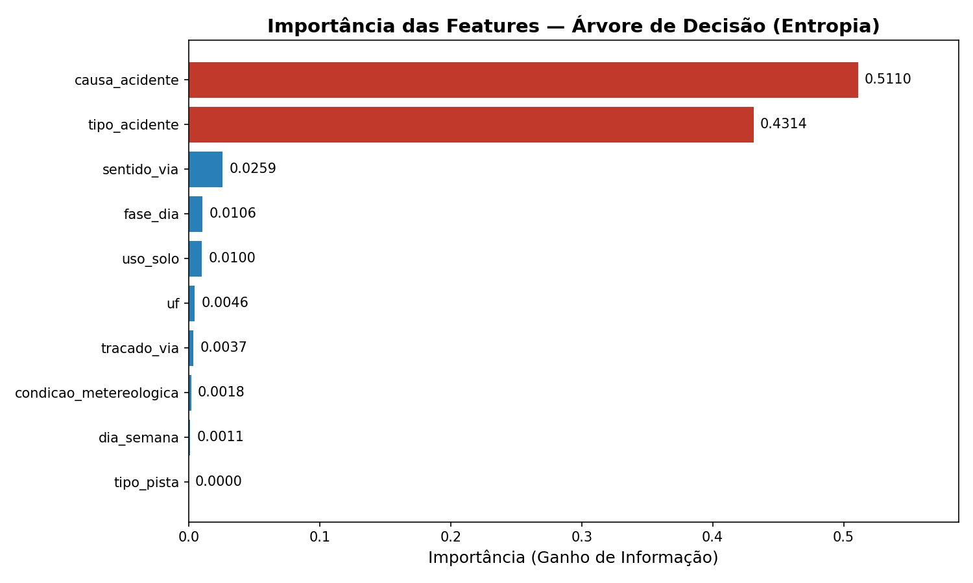
ATRIBUTOS RELEVANTES
O que realmente decide a gravidade
94%
do poder preditivo vêm de causa + tipo do acidente
causa_acidente — 51,1%
tipo_acidente — 43,1%
todo o resto (dia, clima, pista...) < 3% somado
Leitura gerencial: o porquê e o como do acidente importam mais que o quando ou o onde.
08
Notes:
*(Mostrar o gráfico de importância das features e a árvore.)*
Aqui está o resultado central para a decisão. Dois atributos dominam:
**a causa do acidente, com 51% de importância, e o tipo de acidente, com 43%**.
Juntos, respondem por mais de **94%** do poder preditivo. Todo o resto — dia da
semana, clima, tipo de pista — tem peso quase nulo. A leitura gerencial é clara:
**o porquê e o como do acidente importam muito mais do que o quando ou o onde.**
Importante: essas duas features lideram tanto no modelo padrão quanto no balanceado,
ou seja, a conclusão é robusta.

Slide 9



PROPOSIÇÃO
Três campanhas priorizadas pelos dados
ALTA
Causa Zero: Atenção Salva Vidas
Foco em causa_acidente (51%): desatenção, sonolência, celular, velocidade. Público: motoristas, com ênfase em profissionais.
ALTA
Tipo de Colisão Evitável
Foco em tipo_acidente (43%): ultrapassagem indevida e colisão frontal; fiscalização em trechos de capotamento/tombamento.
MÉDIA
Noite nas Rodovias
Combinação fase_dia + uso_solo: fadiga e paradas em rodovias rurais à noite; alertas de navegação e iluminação.
09
Notes:
Com base nisso, proponho concentrar recursos em três frentes, em ordem de
prioridade:
- **Prioridade alta — causa do acidente:** campanhas contra desatenção, sonolência,
uso de celular e velocidade incompatível, com foco em motoristas profissionais e
blitzes educativas nos trechos críticos.
- **Prioridade alta — tipo de colisão:** campanhas sobre ultrapassagem indevida e
colisões frontais, e fiscalização eletrônica em trechos com histórico de
capotamento e tombamento.
- **Prioridade média — ações noturnas em rodovias rurais**, combinando fase do dia e
uso do solo.
Campanhas genéricas por dia da semana ou clima ficam em baixa prioridade, porque os
dados mostram que têm pouco efeito sobre a gravidade.

Slide 10

EM RESUMO
Campanhas no comportamento que causa o acidente — onde o recurso salva mais vidas
Causa e tipo do acidente explicam >94% da gravidade prevista
Avaliação honesta: baseline 84,6% e modelo balanceado para transparência
Recursos priorizados: atenção/velocidade e colisões evitáveis
Limitação: classes desbalanceadas (84,6% vs 15,4%) — tratada mostrando baseline e modelo balanceado.
Obrigado.

